Slide 1


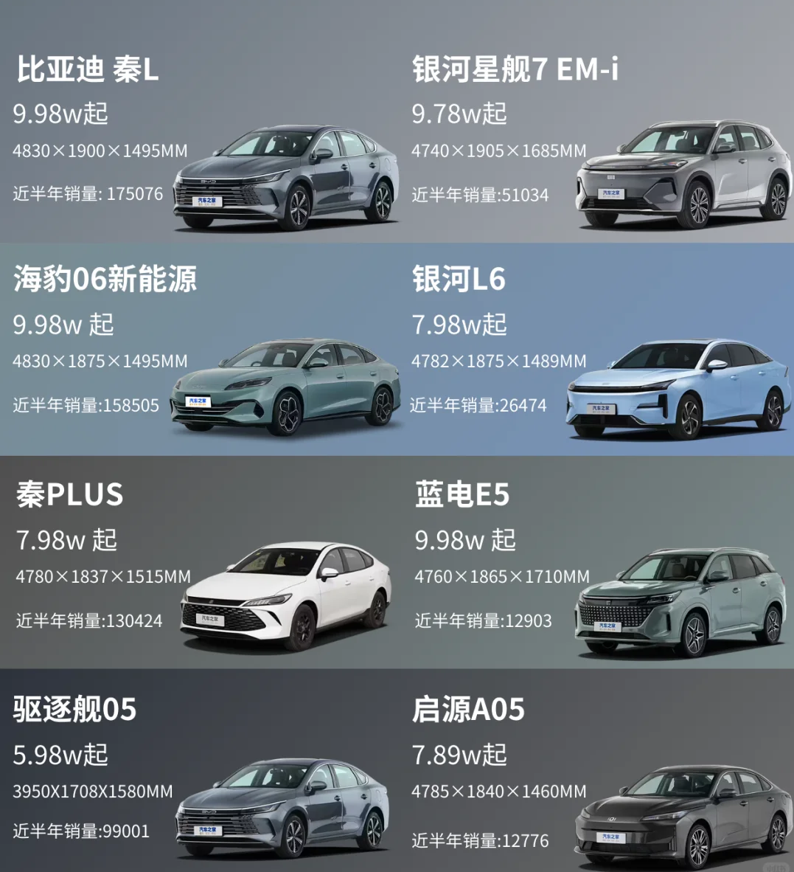







背景洞察
[面临挑战]秦L吹响B级家轿高价值战役，但也面临来自市场及用户的多重挑战
挑战1：用户认知挑战
挑战2：市场竞争挑战
挑战3：技术信任挑战
12-15万买车别硬卷！“够用”就赢了！
用户对12-15万轿车的预期仍停留在“够用即可” 需打破其对“高价值体验”的认知天花板
该价位区间竞争极度激烈，竞品会紧盯“价格”进行攻击 需将战场从“价格对比”转移至“价值对比”
“云辇-C下放”可能被质疑为“营销噱头” 需通过真实体验建立“技术平权”的深刻感知

